Slide 1
PARTICIPÁCIA A MIESTNA ÚZEMNÁ SAMOSPRÁVA
RIADENÁ PARTICIPÁCIA
Tento projekt je podporený z Európskeho sociálneho fondu. (ITMS: 314011CQM9)

Slide 2
Podpora partnerstva a dialógu
v oblasti participatívnej tvorby verejných politík
2017 – 2020
2020 – 2023
Ústredné orgány štátnej správy, samosprávne kraje, mestá a obce
Mimovládne neziskové organizácie / občianska spoločnosť
Iniciatíva pre otvorené vládnutie
Koncepcia rozvoja občianskej spoločnosti

Slide 5
participácia iniciovaná zhora/zdola participácia iniciovaná zo strany verejných inštitúcií
riadená participácia

Slide 6
KDE ZLYHÁVAME?
ALEBO DETSKÉ CHOROBY PARTICIPÁCIE
DIZAJNOVANIE - VÝBER ÚČASTNÍKOV PP
CIELE PP
KOMUNIKÁCIA S ÚČASTNÍKMI
NIE JASNÁ ÚLOHA ÚČASTNÍKOV A ZADANIE
intenzita a miera participácie
čo sa bude s výstupmi diať, ako budú akceptované
DOKUMENTÁCIA
INFORMOVANIE

Slide 7
Každý participatívny proces je možné vnímať ako samostatný a originálny projekt.

Slide 8
2 KĽÚČOVÉ PRÍSTUPY
1/ RIADENIE PARTICIPATÍVNYCH PROCESOV
2/ KVALITA PARTICIPÁCIE

Slide 9
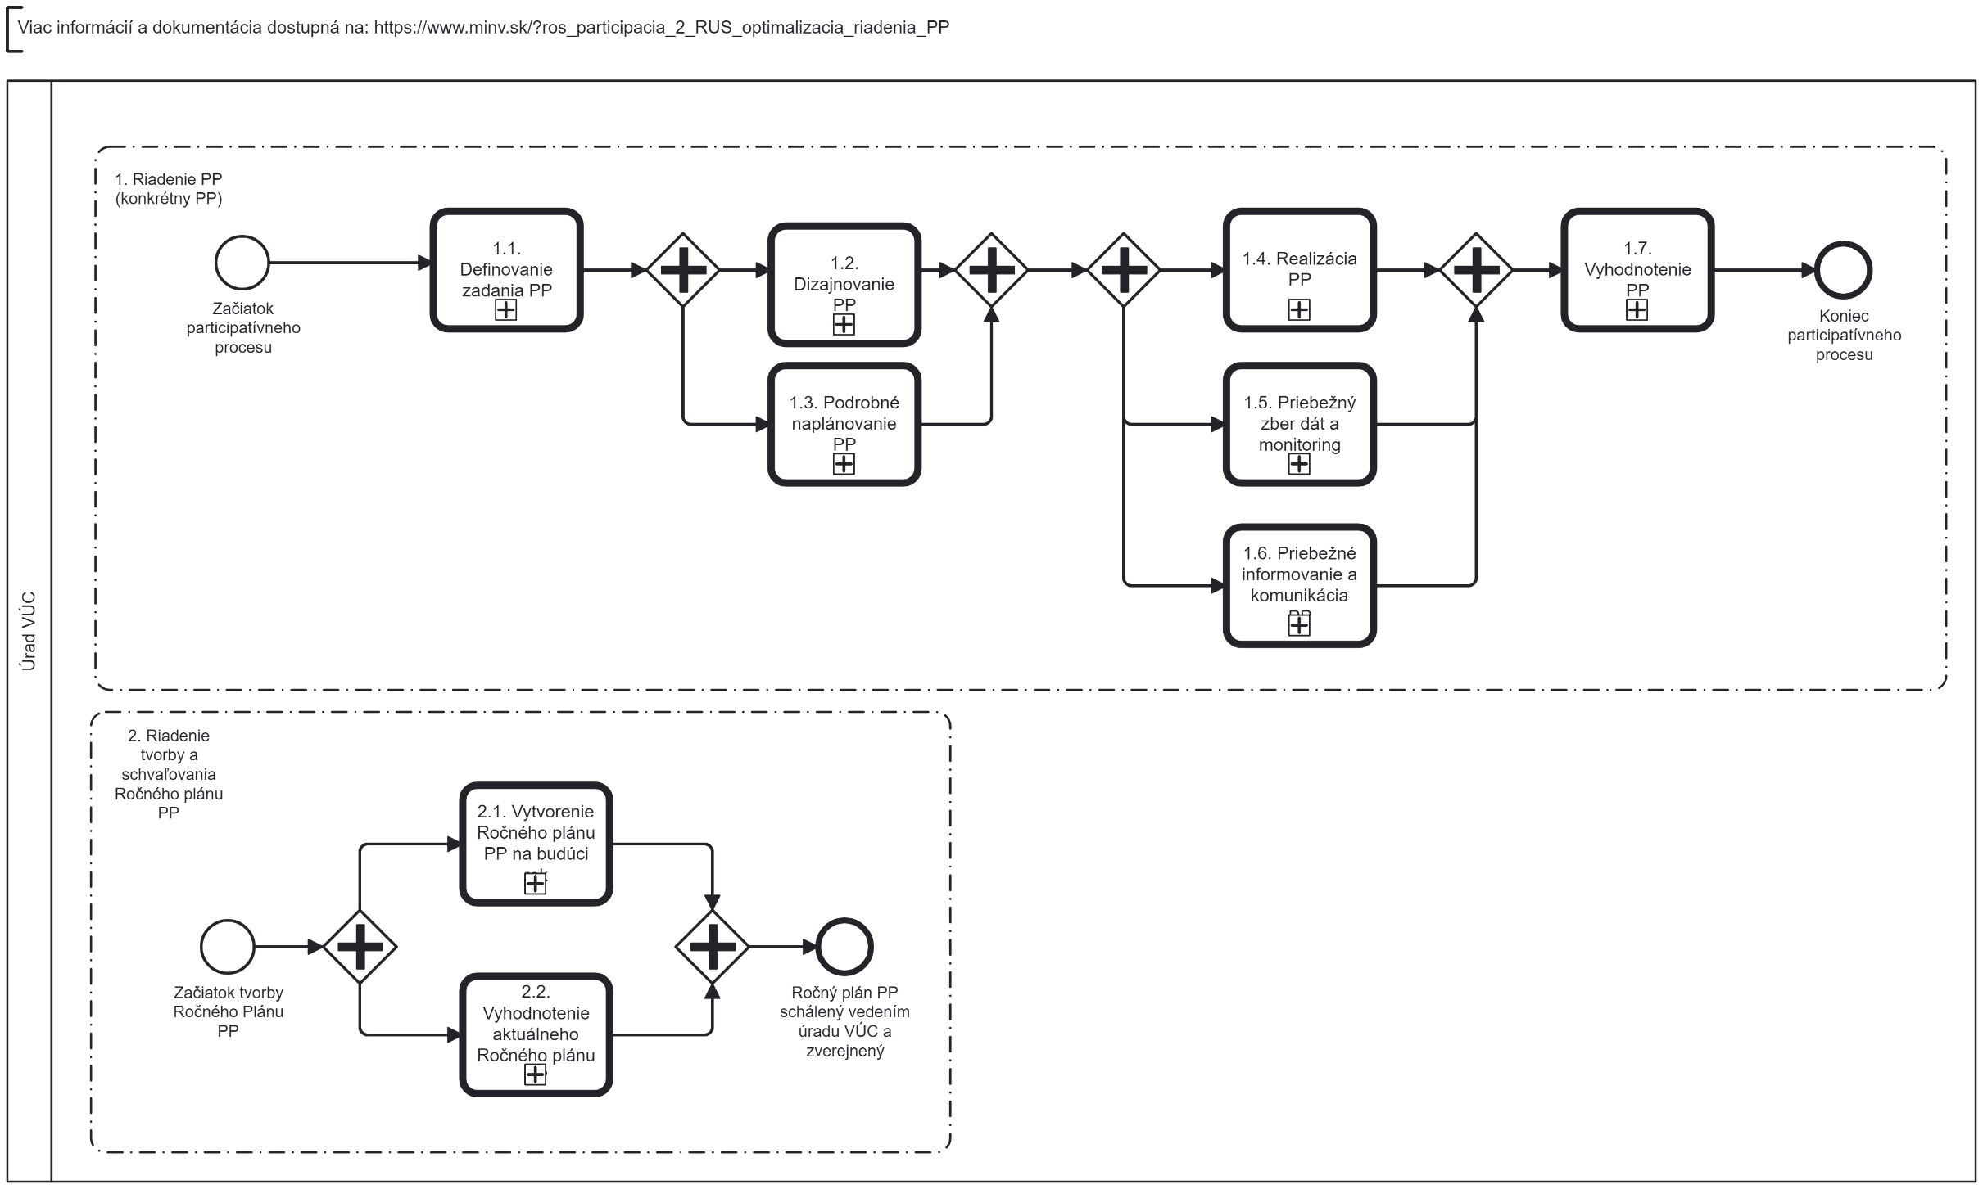

Slide 10
ŠTÁT
2020 – 2023
REGIÓNY
MESTÁ
A OBCE
MNO
Riadená participácia

Slide 11
Teória / prax
praktický prístup

Slide 12
ĎAKUJEME
Alexandra Poláková / alexandra.polakova@minv.sk
Alena Petrželková / alena.petrzelkova@minv.sk
Zuzana Hromcová / zuzana.hromcova@minv.sk
Barbara Gindlová / barbara.gindlova@minv.sk
Linda Zuzčáková / linda.zuzcakova@minv.sk
Miroslav Zwiefelhofer / miroslav.zwiefelhofer@minv.sk
Kontakt:
Úrad splnomocnenca vlády SR pre rozvoj občianskej spoločnosti
0908 333 881

